Slide 1

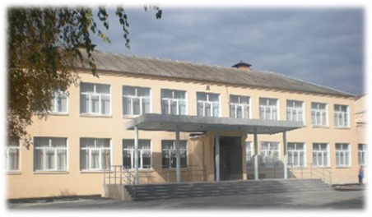
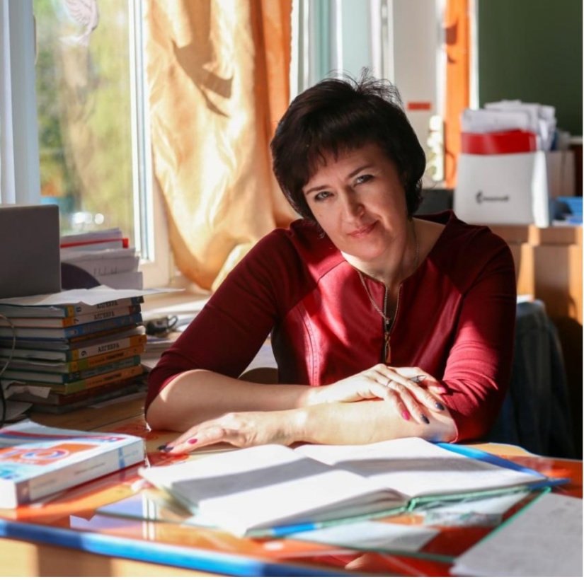
Петренко Наталья Викторовна, учитель математики МБОУ СОШ №7 имени И.Ф.Афанасьева, ст.Воронежская, Усть-Лабинский р-н, Краснодарский край
VI краевой фестиваль открытых уроков «Урок XXI века»
2022г

Slide 2
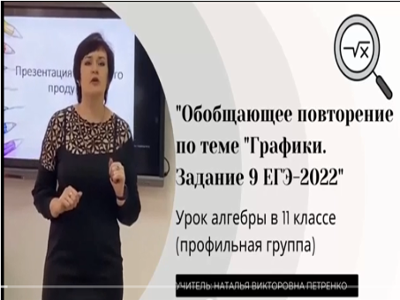
Муниципальное бюджетное общеобразовательное учреждение средняя общеобразовательная школа № 7 имени И.Ф. Афанасьева муниципального образования Усть – Лабинский район. Почтовый адрес: 352325, Краснодарский край, Усть – Лабинский район, станица Воронежская, ул. Ленина 57
Обратная связь: petrenko_nata72@mail.ru 352326,Краснодарский край, Усть-Лабинский р-н, стВоронежская, Красная,24

Slide 3
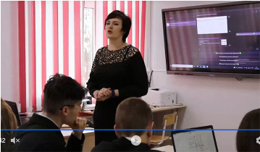
Образовательные технологии
обучение в сотрудничестве;
ИКТ технологии;
проектное обучение;
«перевернутый» класс
элементы формирующего оценивания.

Slide 4
Перевернутый класс
Учитель
Ученик
ИГРЫ
ЧТО
ТЕПЕРЬ?
Демонстрация
опыта посредством
представления,
обучения
выставки
ОПЫТ
ИНТЕРАКТИВ
Работа руками
ЭКСПЕРИМЕНТ
ТВОРЧЕСКАЯ
АКТИВНОСТЬ
Демонстрация умений.
применение
Вовлечение в практическую
деятельность
Формирование концепции
Изучение теории
Видеолекция
И ЧТО?
Блог
Аудиолекция
Фото отчет
Веб-сайт
Видео-рефлексия
Учебник
Аудио-рефлексия
ЧТО?
Онлайн-чат

Slide 5
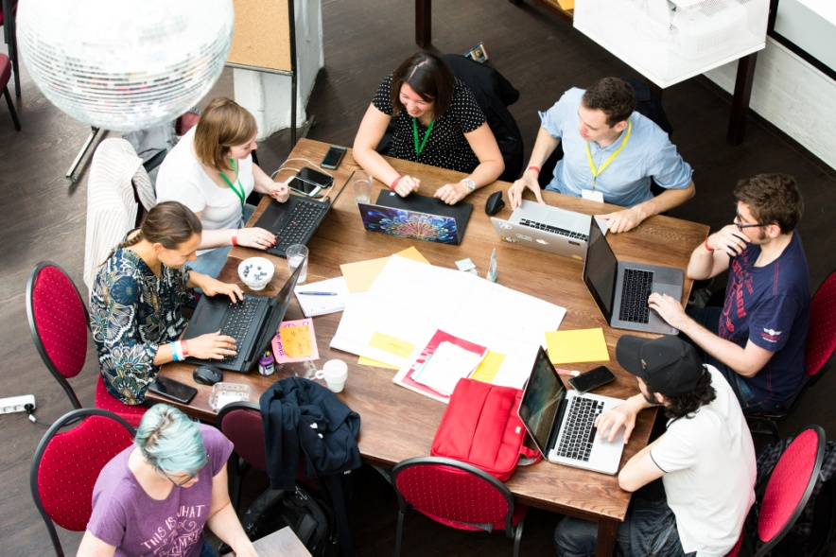
Хакатон
— это соревнование, в котором командам нужно за короткое время разработать прототип продукта (например, веб-сервис или мобильное приложение) для решения определенной проблемы, с которой столкнулся бизнес-заказчик.

Slide 6
Этапы урока
1.Мотивация к учебной деятельности
2. Актуализация и фиксирование индивидуального затруднения в пробном действии
3. Реализация построенного проекта выхода из затруднения
4. Реализация построенного проекта
5.Рефлексия .

Slide 7
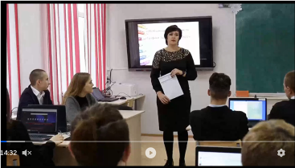
1.Мотивация к учебной деятельности
1 | Специалист по контекстной рекламе
2 | Дизайнер(презентация)- эксперт по визуальным коммуникациям
3 | Программист
4 | Бизнес-консультант

Slide 8
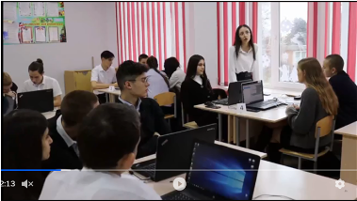
2. Актуализация и фиксирование индивидуального затруднения в пробном действии
Игра «Alias». Команды должны рассказать о чем они будут создавать чек-боты, не называя функции

Slide 9
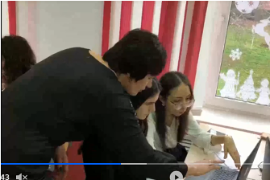
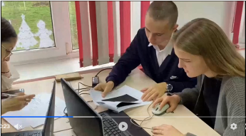
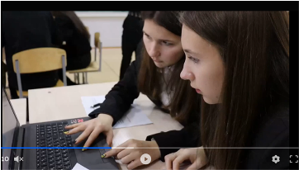
3. Реализация построенного проекта выхода из затруднения

Slide 10
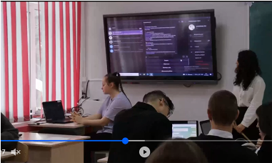
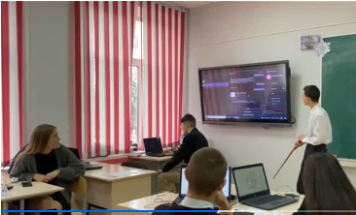
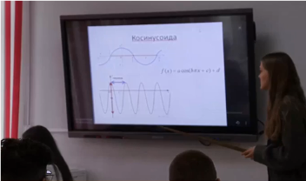
4. Реализация построенного проекта

Slide 11
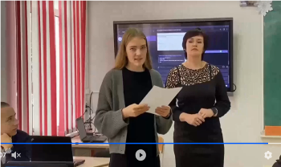
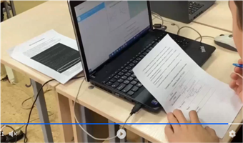
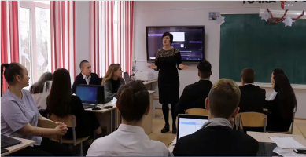
5.Рефлексия .
Синквейн

Slide 12
Средства обучения
ноутбуки с выходом в Интернет, мультимедийный комплекс учителя, раздаточный материал.
Продукт урока (в Телеграмм).
1. t.me/mateshatop_bot
3. t.me/logafunc_bot
4. t.me/cosinusoidahelp_bot

Slide 13
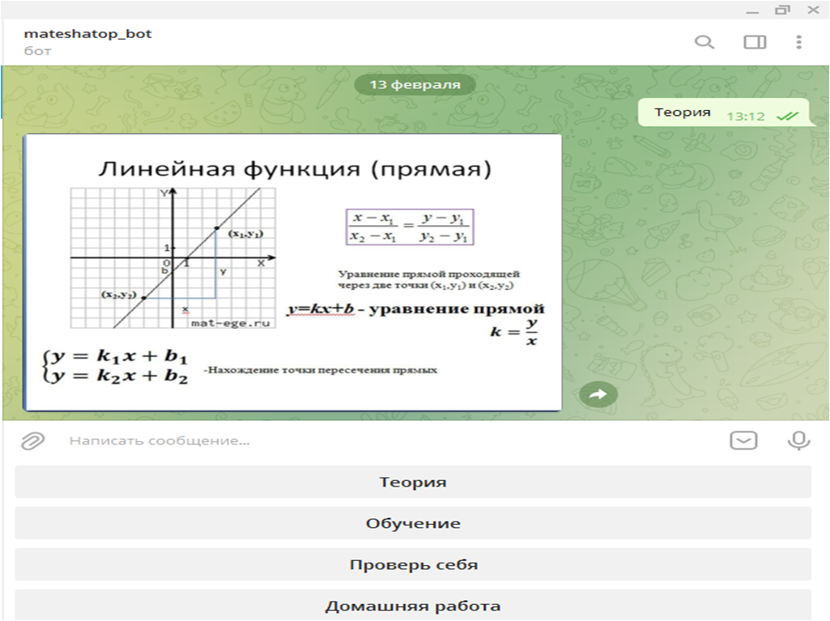

Slide 14
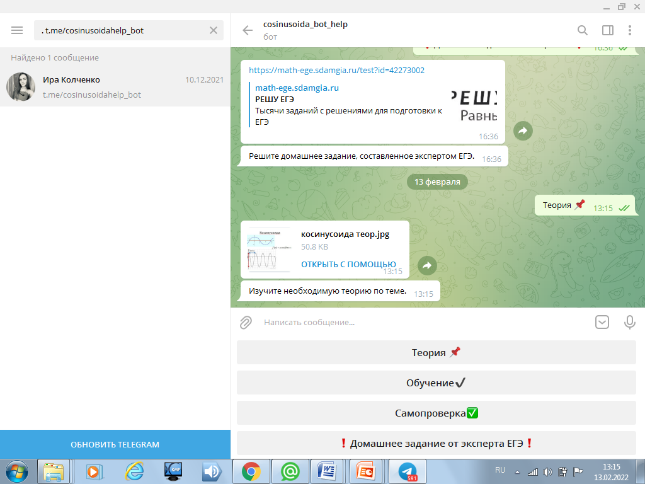

Slide 15
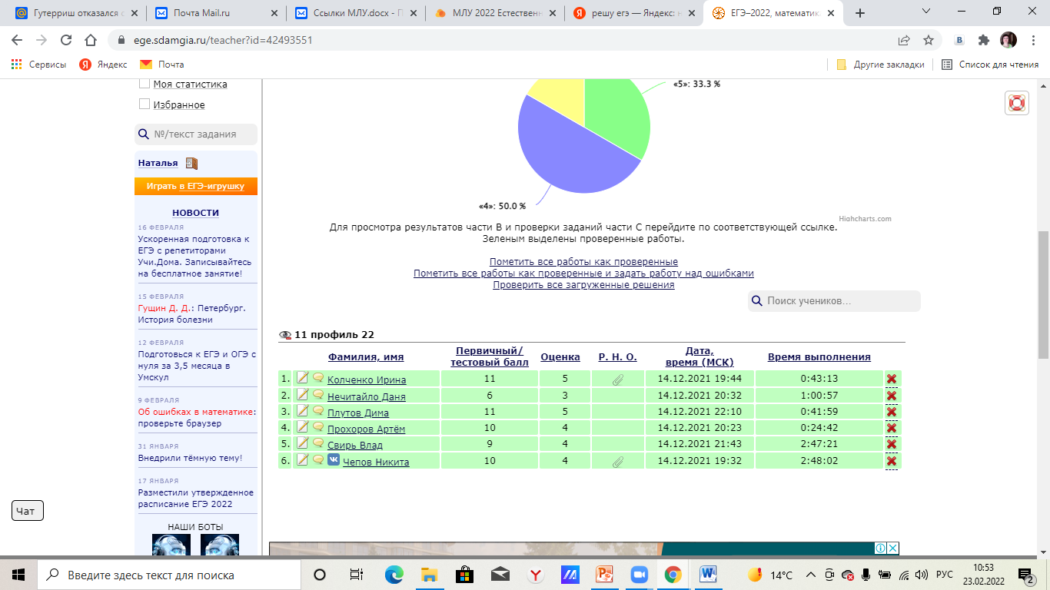

Slide 16
Все этапы урока выполнены. На каждом этапе стремилась построить работу таким образом, чтобы каждый ученик чувствовал себя полноценным участником образовательного процесса. Деятельность учащихся была направлена на решение поставленных задач и развитие самого себя. Свою задачу видела в том, чтобы вовлечь каждого в работу, создать условия для самореализации и уверенности в себе.

Slide 17
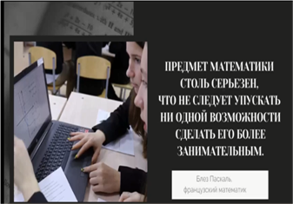

Slide 18
Список источников
1. https://mat-ege.ru/ege-profile/profile-9-funkcii-i-ih-grafiki/
2. https://drive.google.com/drive/folders/1WU8KIZfax3mNHTGdXRIZJbca3zd48-HH?usp=sharing ссылка на папку с материалами
https://youtu.be/fGmcJs2Tba4 - перевернутый класс Марина Курвитс (Marina Kurvits)

Slide 19

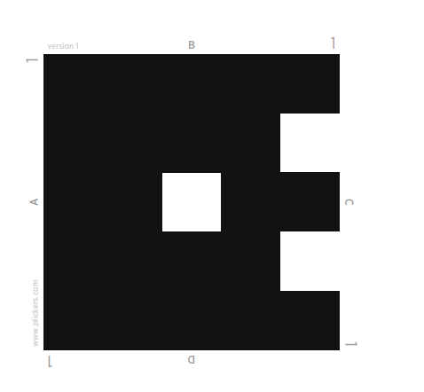
Рефлексия

Slide 20
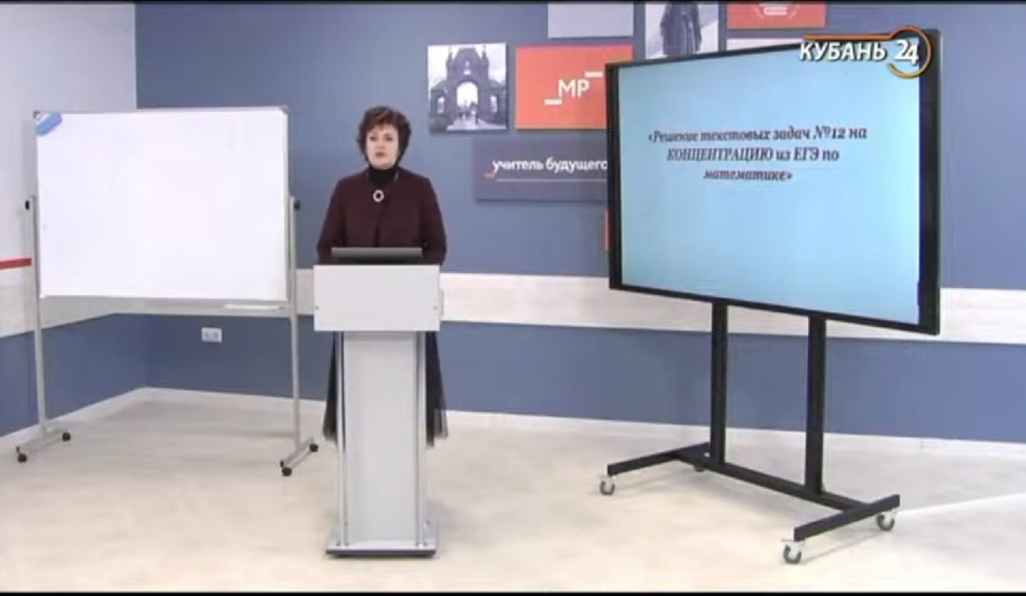
Телешкола Кубани
Муниципальное бюджетное общеобразовательное учреждение средняя общеобразовательная школа № 7 имени И.Ф. Афанасьева муниципального образования Усть – Лабинский район. Почтовый адрес: 352325, Краснодарский край, Усть – Лабинский район, станица Воронежская, ул. Ленина 57
Обратная связь: petrenko_nata72@mail.ru 352326,Краснодарский край, Усть-Лабинский р-н, ст.Воронежская, Красная,24

Slide 21
Спасибо за внимание

